Slide 1
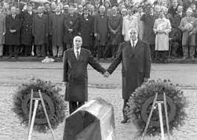
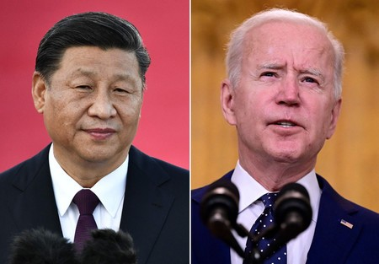
沖縄本土復帰50年のシンポジウム 2022.3.26. 沖縄をハブとする地域連携と信頼醸成 独仏和解を日中沖縄和解に繋げられるか？
©羽場 久美子
（＊引用の際には名前を明記ください）
神奈川大学教授、青山学院大学名誉教授
グローバル国際関係研究所 所長
世界国際関係学会（ISA)アジア太平洋 会長

Slide 2
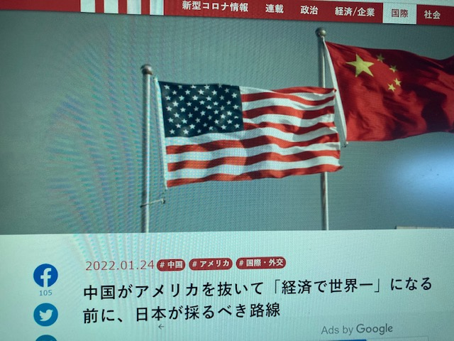
「中国がアメリカを抜いて「経済で世界一」になる前に、 日本がとるべき路線 ー経済はアジア、政治はアメリカー」
講談社、現代イスメディア/オンライン2022.1.24.
羽場 久美子 https://gendai.ismedia.jp/articles/-/91690
「中国がアメリカを抜くかどうかの関心」は極めて高い。
だからフリクションが起こっている。
本日は、沖縄復帰50周年を機に、
沖縄をハブとする和解と共存のネットワークがどう作れるか、を
考える。

Slide 3
コロナ禍、感染4億８000万人、死者600万（ホロコーストを超える） 欧米が、320万・半分以上。 他方2100年（あと80年）の世界人口、アジアとアフリカで、8割以上 Anthropocene（人新世）:世界の長期的再構築 : 欧米の時代は、人口学的にも衰退。アジア・アフリカの時代が8割（黄色・赤）中印３０億。世界の4割 https://graphic-data.com/page/geography/021
Notes:
この表は、2100年の世界人口の票です。2020年には、78万人の人口が、2023年には80億人を突破予定、2100年にいは110億人近くになる予定です。うち8割が、アジアとアフリカの時代になりつつあります。

Slide 4
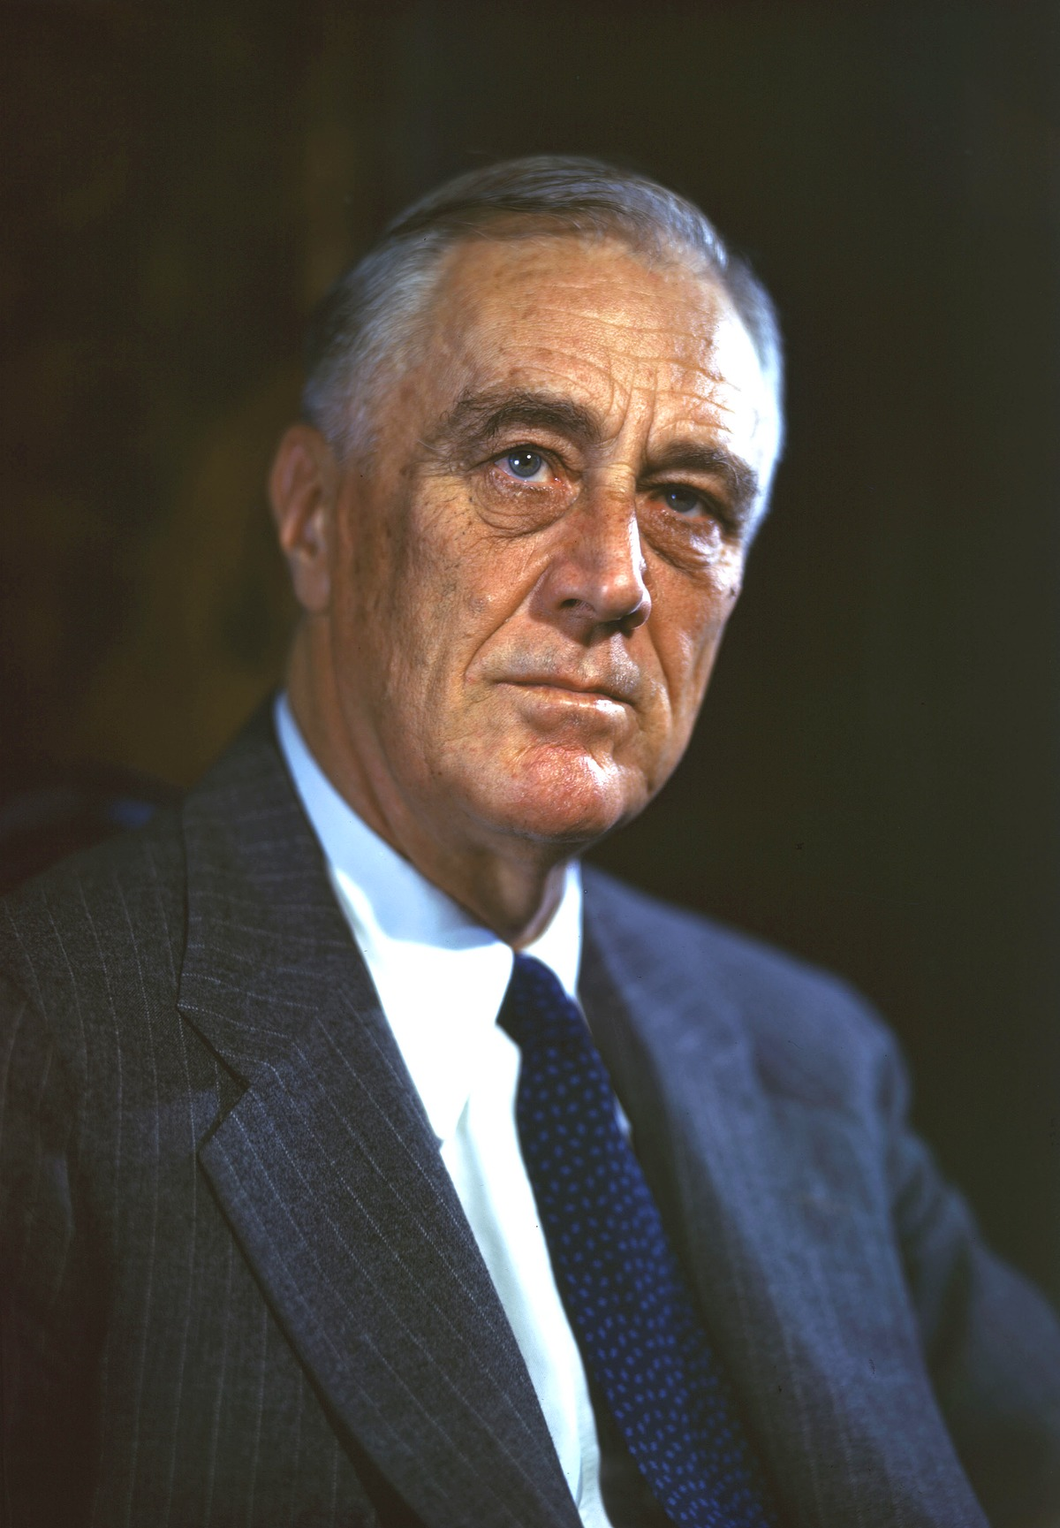
20世紀、世界の秩序形成を牽引してきたアメリカ 100年前 （帝国主義・植民地主義を引きずる欧州に対し、新秩序を考案）
20世紀は戦争の世紀
アメリカは二つの世界大戦後、「価値に基づく秩序」を形成
１）WWIウイルソン「戦争をやめさせるための戦争」 ウイルソン14か条
自由、民主主義に基づく、帝国の解体と、国民国家形成、
国際連盟の創設
２）WWII ローズベルト「4つの自由、4人の警察官」
表現の自由、信仰の自由、欠乏・、恐怖からの自由
4人の警察官：米・英、ソ連・中華民国、
国際連合（UN)の創設
★いずれも戦時に、普遍的価値：平和のための
国際機構の設置を提案、
ローズベルトは、ソ連・中国を含んだ全世界の秩序を包摂した組織を考案していた。→ トルーマン
大統領になり、冷戦の開始で変容

Slide 5
ヨーロッパ：戦争後の、地域連携、信頼醸成
EC・EU：独仏和解、イタリアと、ベネルクス3国という
１）戦争時の敵との和解、
２）エネルギーの共存
３）経済を中心とした6カ国の国家間連携 から始まる。
アジアでも、中華民国が存続していれば、中国、ソ連、日本の連携はありえたかもしれない。
Bookmanというキリスト者が、経済を軸とした国家間連携をサポート、
日本にも来て政治家や財界による国家間連携をサポートした。
結局、中華人民共和国と朝鮮戦争の勃発により叶わなかった
＜欧州は統合、アジアは分断、という結果を生む＞

Slide 6
もう一つは、75年のヘルシンキ宣言
75年のヘルシンキ宣言：
１）西欧とソ連も参加する、安全保障枠組み、CSCE(欧州安保協力会議）が、NGO組織としてできる。
２）環境問題、安全保障と平和、領土国境変更は行わない（凍結）という中で、東西の平和と安定を目指す。
３）冷戦後OSCE(全欧安保協力機構）として、現在も東西対立や
紛争を、平和と外交話し合いによって解決するという方向を
徹底的に目指す。
アジアでもそうした組織を、沖縄をハブとした地域国家の
自治体、学者、メディア、市民、若者の共同育成と合わせて、作っていきたい。

Slide 7
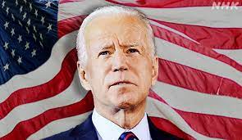
バイデン、2021年6月のG7で、コロナ後の戦後に対し「価値の同盟」主張：ウィルソン、ローズベルトを意識 しかし「普遍的価値」でなく「対専制政治」で世界を分断
明らかに、中国の封じ込めを意図 ＜アメリカを抜く勢いの中国を警戒＞
欧州、日本、戸惑い
＜東アジアが中東に代わって、米中対立の最前線になる？＞
（アフガニスタンからの撤退、米英豪の軍艦、潜水艦が続々と台湾・沖縄、
南シナ海へ）＜むしろ軍事化＞
「価値の同盟」「民主主義サミット」は、「新冷戦」をもたらすのか、あるいは、
アメリカの覇権衰退の始まりか？： バイデンの行動はかなり内政に依拠：共和党への配慮
欧州、日本、ASEANは、米中対立に際し、
＜アメリカの側につくのか、中国との経済関係を維持するのか＞苦しい選択をせまられる
→バイデンは、ウィルソン、ローズベルトに並び、 「どちらも」
21世紀の新しい価値をリードできるのか？ 民主主義で世界を分断することは生産的か？
国際社会では、もはやG7のリードの時代は終わり、
G20の時代（中・ロ・BIRCS含む）に入りつつあるとの声も。

Slide 8
コロナ後、21世紀の前半を作る新たな10年にむけ、いかなる時代を作るのか？が問われる
１．アメリカの1国による覇権は、ゆっくりと終わりつつある。
＜＜多極化時代＞＞
トランプとその支持者のいう、MAGA(Make America Great Again)自体が、
アメリカの限界と斜陽を示している。
これへの対抗として、BLM(Black Lives Matter)黒人の命も大切！が起こった
なにをなすべきか？
１）「価値の同盟」「民主主義サミット」による「中国の封じ込め」は危険！
２）成長する中国やインドとも連携し、経済、IT, AI, 医療技術、ワクチンも含め、
＜締め出すのではなく、若者と共同して新しい未来と繁栄を構想＞
東アジアの要は、沖縄！
コロナ後やるべきことは、★「対立してきた国と和解すること」
紛争を可能な限り停戦に！
中国、インド、アジア、アフリカなど新興諸国との地域連携と協力こそ、
先進国自身の再生と繁栄の基盤がある。

Slide 9
21世紀の新自由主義（Globalization） 競争と、格差を生む
1．格差の拡大、中産層の没落、特に先進国経済の頭打ち、
皮肉なことに、新興国の急成長を生む。
２．すでに中国は、日本のGDPを2010年に追い越し、
2014年にはアメリカのPPPベースのGDPをも追い越す。
中国、今や日本の3倍のGDP. 2028－30年にはアメリカを超え
世界一になる。（イギリスの経済シンクタンク、世銀、IMF、OECD)
アメリカ/トランプによる、経済Deal :中国の抑え込み、米中貿易戦争 仕掛ける
IMFや世銀、OECD、30年代にはインドがアメリカを追い越し、世界2位になることを予言
米中貿易戦争により打撃を受けるのはアメリカ経済と消費者
米中経済、中国を含む世界経済は、相互に密接に結びついている。
★対立ではなく、相互信頼と繁栄が重要。

Slide 10
アメリカによる「中国封じ込め」の開始
バイデンは、トランプ政権の経済政策は踏襲しない：中国経済への歩み寄り
他方、安全保障状況については「中国封じ込め」戦略 （共和党の取り込み）
トランプ:北朝鮮の、大陸間弾道弾の施設は爆破、
一方で、ロシアと、中距離核兵器の凍結は解除、中距離核の拡大を合意
アメリカに届かない形で、地域紛争に核を用いる可能性 あり
東アジアで戦争が起これば日本は最前線になる！
アメリカが日本を守るのではない、日本がアメリカを守る構図（ 地図）
★アメリカの大学での沖縄米軍基地の研究会では、
「北朝鮮の中距離ミサイルは、日本：東京が標的。アメリカには届かない」
と発言するアメリカ研究者。＜米中戦争は、東アジアの代理戦争で行われる！＞

Slide 11
★★日本の地政学的位置（西に倒してみると。。。） ー3000キロにわたる大陸封じ込めの自然要塞 日本列島・沖縄・台湾の連携により、アメリカにとって ロシア・北朝鮮・中国に対し、最良の要塞、前線基地となる （この細腕で、3方からミサイルが飛んできて、弁慶のように守れるか？）

Slide 12
アメリカのインド太平洋戦略とは？ QUAD, QUADプラス
トランプ、バイデン政権：安全保障面では封じ込めを促進
QUAD（日米豪印4か国戦略対話）―ひし形で中国を取り巻く
安倍首相が提唱、トランプ政権が実質化：2018年頃から強化
2020.8 QUAD プラス：韓国、ベトナム、ニュージーランド、台湾
＜東アジア版NATOを構想＞（中国・ロシア・北朝鮮を封じ込め）
★ 欧州、日本、ASEANは必ずしも同調しているわけではない
＜経済先進地域の東アジアを紛争地にしたくない＞
（背景:コロナ禍で経済が悪化、安全保障と経済を分けたい
中国経済との連携を希望: 経団連、中小企業：日本商工会議所の要請

Slide 13
QUAD （日米豪印4か国戦略対話）（朝日新聞）

Slide 14
インドの戦略：QUADを超える。南アジア 地域協力 日インド学術交流 （学術会議・インド社会科学院との共同）
インドの研究者から、地域協力研究の呼びかけ
東アジアの地域協力、インドの地域協力
欧州の地域協力
Oxfordで、地域経済協力で、PhDをとった研究者
Pradeep Chauhanとの共同。
インドの地域共同、とりわけ、SAARC, BIMSTECには、2014年頃から関心（インド科学アカデミーとの交流の中で）
インドー中国に並ぶプライド。米欧のいうままにはならない。
インドは南アジアとの共同を第1に考える。
SAARC, BIMSTEC 南アジアの地域共同を重視、
QUADには（積極的には）加わらない。

Slide 15
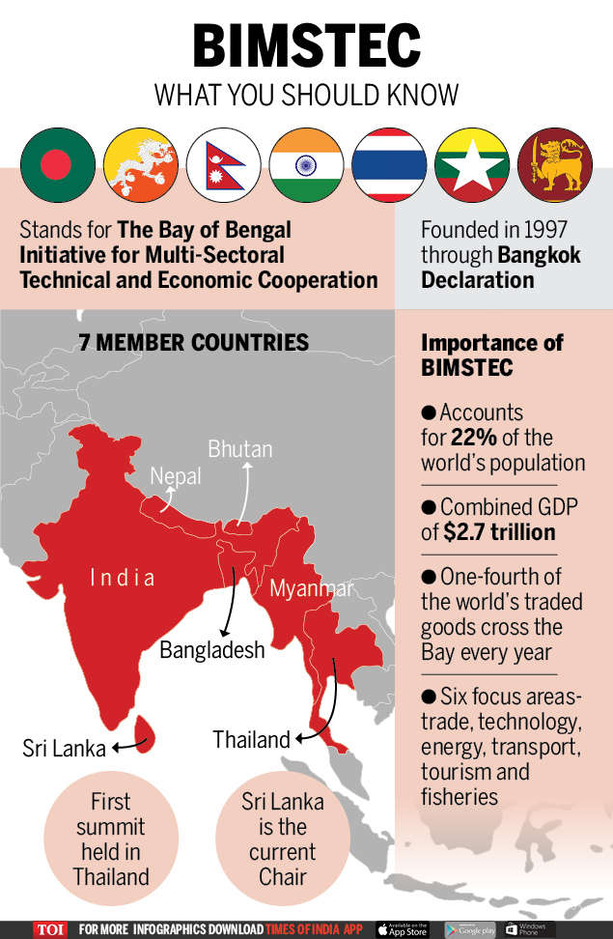
インドの地域協力 BIMSTEC

Slide 16
AUKUS:米英豪の軍事情報同盟 AU, UK, USの頭文字 3国同盟 ４億超 軍事・IT・核（中国のIT人口10億！） バイデン・ジョンソン・モリソン （Wow! Korea）

Slide 17
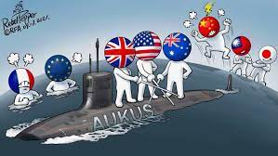
AUKUSと、フランスも（加わりたい！） ：反中国軍事網。（毎日新聞）

Slide 18
「米中核戦争のシナリオ」中国の台湾進攻を煽る
アメリカのNATO欧州軍元最高司令官、スタヴリディス
『２０３４』米中核戦争をテーマとしたリアル小説（すでに日本語に翻訳）
3つのレッドライン
1．尖閣諸島、２．南シナ海、３．台湾
（沖縄）→決して武装対立をしてはならない！
＜拡大しているのは米・英・豪の軍隊＞ （中国の軍拡ではない）
米海軍「自由航行を守る」 「価値の同盟：民主主義の同盟」
＜米中戦争を回避する？！ための、アメリカのシナリオ＞
１．中国が勝てると思わないよう、米英豪の軍事力を維持・拡大
２．中国は同盟国がない。アメリカには日本・オセアニア・ASEAN/
インドの同盟強化？ （→インドは加わらない）
３．台湾・尖閣を攻撃すれば大規模な経済制裁：中国経済のデカップリング

Slide 19
戦争を仕掛けるのは中国か、アメリカか？
中国は、台湾の武力侵攻を行うべきでない
このままいけば近い将来、経済力でアメリカを追い越す。
軍事力で台湾進攻を行うメリット無し
台湾を武力で抑えれば、即、国際社会から孤立! ロシアと同じになる。
アメリカは、日本・台湾・東アジアの武装を強化すべきでない
◎メディアは、米英の軍事強化を報道し、抑制を促すべき
★米中戦争の最前線は、日本。
★日本がやる気を出せば、東アジアでの代理戦争、限定軍事衝突は、起こりうる。
アメリカの戦争戦略ー「ミュンヘン会談」（自分は手を出さないで相手同志を戦わせる）
１９３８：英仏独イタリアの首脳会談→英仏は同盟し、
ドイツの攻撃を西でなく東に向かわせ、独ソ戦により、ドイツ・ソ連を共に弱体化させる戦略
自分は手を出さず「敵同士を戦争させる」
→東アジアでアジア人同士の代理戦争ありうる（日韓が中国北朝鮮に対決は無意味。米欧を利するのみ）
アメリカは被害を被らない傍観者。東アジア経済停滞も、アメリカの目的。
韓国は、警戒的、日本政府も、警戒的：コロナ後の、経済の再浮上こそ重要！
日本が対中戦争に乗り出さなければ、戦争は起こらない。
（アメリカは決して自分はやらない。中国もやらない）★経団連、中国との共同協定に署名！★2021.12．

Slide 20
欧州のヘルシンキ宣言をアジアにも！ NGOによる、安全保障の合意、 沖縄を平和のセンター、ハブとする！！
韓国、ロシア、中国の学術代表と話す限りにおいては、OK、やれる。 日本の方が懐疑的。 安全保障の話し合いの場は作れると信じる
地域の話し合いの場として、北朝鮮の核をめぐる話し合いの場として、6者協議、シャングリラ会議がある。
6者協議、米中ロシア韓国日本北朝鮮
まずは日中韓を基礎にロシアの4か国、及び沖縄台湾に参加してもらい、
国家、政府レベルではなく、自治体、学者、メディア、NGOレベルでの共同の話し合いを継続していけないだろうか。
武装基地化をやめる（難しいかもしれないが）、継続的話し合いを続ける。安全保障の問題や、領土、漁業権、あらゆる問題を話し合う。

Slide 21
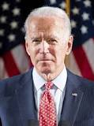
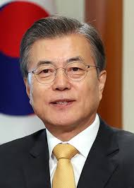
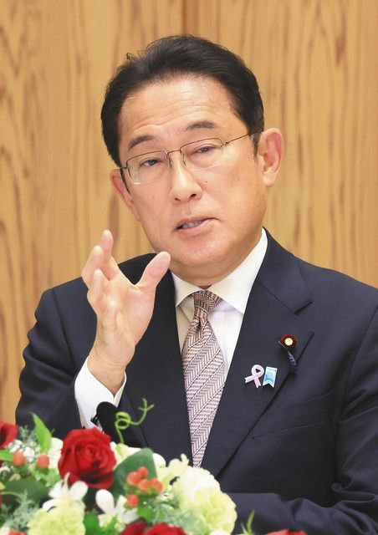
東アジア再編と共同ー米・韓・日vs 中国・ロシア・北朝鮮 ＜東アジアの政治経済をどう再編するか？＞ AUKUSのアジア進行を阻止できるか？

Slide 22
何をなすべきか？: 戦争でなく経済共同、アジア安全保障会議の構築
米、バイデン政権の中国・ロシア「封じ込め」の安全保障戦略でなく、
アメリカ： 経済・技術力・影響力において、トップの座を譲る前に、
中国やロシアを孤立させ、弱体化、ないしロシアは、政権崩壊の可能性もある。
アメリカ1国では無理、同盟国を巻き込み、中国封じ込め
もはや「普遍的利益」でない。アメリカの生き延び作戦 ＜アジアでアジア人同士の戦争を避ける＞
★日本の役割：米中をつなぐブリッジであるべき＋NGO、シンクタンク、若者の共同を強化。
アメリカの代わりに、巨大な中国、ロシア、北朝鮮の目の前に立ちはだかりこれを止めようとすることは、全く日本の利益とならない。
日本は、中国インドASEANと経済的に結びつつ、アジアの経済発展を支えリードする役割を果たすべき。
日本は、戦時期の特攻精神でなく、戦後の高度成長を担った勤勉さや技術的先進性で、
世界を平和的にリードする。：アジアの安全保障の会議の実現が極めて重要。緊急。
局地核戦争は、日本に再び核の雨を降らせる。（イージス艦、イージスアショアは、たとえ核ミサイルを 打ち落としても核の残骸が広範に自国に振ってくる。：学術会議物理学者の見解）
中距離核ミサイルは、アメリカにもヨーロッパにも届かない
＜アジア限定核戦争は、アジアの経済発展を押しとどめ、アメリカを回復させるのみ＞
アジアの経済協力による、共同発展と繁栄により、コロナ後の世界を平和と繁栄によってリードすべき。

Slide 23
31．結論 なにをなすべきか？ ＜マクロな視点＞ →21世紀の新世界秩序を沖縄から、アジアから！ 米ソ二極の時代から多極・多様性の時代へ：アジア・アフリカは後発でも敵でもない。 文明の発祥地 中国の封じ込めでなく、共同・連携
コロナ、米欧の感染爆発と死者の増大を明らかにした。
無視して経済優先では感染は止まらない。疑心暗鬼と軍事化でなく、
＜中国・台湾・香港、New Zealandの少なさに、謙虚にまなぶ＞
＜米欧：アジア新興国の成長を恐れない。敵対でなく、共同発展する＞
★IT,ワクチンなど科学技術の共同、COVAX：＜途上国との共同＞
＜Anthropocene: 人新世 ：環境・気候変動に対処、Memento Mori:死を記憶する。
→★ルネサンス（再生、復活）15ｃ：14－15ｃペストが欧州の人口を半減させたのち、
死を克服し、生を謳歌、科学を再興。人類の素晴らしい回復力（レジリエンス）
コロナ後の復興、アジア・沖縄から→ 東アジア:経済力や勤勉さで、経済・社会回復、
人口：80年後、アジア・アフリカ8割の経済･IT時代へ。もはや目前
軍事力で支配するのではなく、和解、平和、発展へ：
RCEP，CPTPP，日EUFTA, EPA 経済で、世界の半分を豊かに。
★沖縄・台湾をハブとした地域・自治体の連携こそが、世界の多文化共生、平和と安定を作る！沖縄が、文化力・ネットワークで、東アジアの共存と発展を作る！

Slide 24
何をなすべきか？沖縄をハブとする信頼醸成のネットワーク
柱は、沖縄、台湾。ここを中心とし、
１）表現の自由、＜自治体、NGOからの平和作り＞、多角的な事実認識。
２）相互の事実認識の違いを認める：フェイクニュースやプロパガンダとして相手を非難するのでなく、率直に認識の違いを認めたうえで、どうするかを考える。
３）武力で問題を解決するのではなく、地域住民の立場から、より安全な
生活、話し合いと経済発展や地域交流という観点から、互いを尊重し
妥協を作り、進める。
４）＜始めてみないか＞ 中国代表、ロシア極東代表、韓国代表はOK!
基本的に大学人・メディアや市民レベルのNGOにもネットワークを！
５）「東アジア、北東アジアの、地域連携、相互信頼醸成を、自治体、
NGO（特に学者とメディア連携）。情報化時代において、
メディア、若者を巻き込むことは、未来を作るうえで極めて重要。

Slide 25
参考文献
Angus Maddison, Contours of the world Economy, 1-2030 AD; Essays in Macroeconomic History, Oxford University Press, September 2007
Angus Maddison, Chinese Economic Performance in the Long Run, 960-2030, OECD, Paris, October 2007
Alvin Toffler, Power Shift; Knowledge, Wealth, and Violence at the Edge of the 21st century, 1990.
グレアム・アリソン『米中戦争前夜』ダイヤモンド社、2017．
Kumiko Haba, Japan-China Reconciliation is key to Unified Asia,
International Herald Tribune (Herald Asahi), 16 January 2010.
羽場久美子「中国がアメリカを抜いて「経済で世界一」になる前に、日本がとるべき路線ー経済はアジア、政治はアメリカー」
講談社現代イスメディア、2022年1月24日。https://gendai.ismedia.jp/articles/-/91690
羽場久美子「経済競争から「価値の同盟」へ」『神奈川大学評論』2021年7月号
羽場久美子「最終講義：21世紀、米欧中どこが世界をリードするか？：EUのレジリエンスと規範力」2021.1.14
羽場久美子『学術の動向』特集１、「アジア近隣諸国との対立を超えて」2020.9月号
羽場久美子「コロナ後の国際政治と日本―経済競争から価値の同盟へー」『神奈川大学評論』2021.7．
羽場久美子編著『21世紀 大転換期の国際社会ーいま何が起こっているのか？』法律文化社、2019．
羽場久美子編著『アジアの地域統合を考えるー戦争をさけるために』2017
羽場久美子編著『アジアの地域協力－危機をどう乗り切るか』、2018
羽場久美子編著『アジアの地域共同－未来のために』明石書店、2018
羽場久美子『拡大ヨーロッパの挑戦』中公新書、2014
羽場久美子『ヨーロッパの分断と統合ー拡大EUのナショナリズムと境界線ー包摂か排除か』中央公論新社、2016
羽場久美子「パワーシフトー国家不安、領土紛争とゼノフォビア」『学術の動向』２０１４年１月
羽場久美子『グローバル時代のアジア地域統合』岩波書店、2012.2 （中国語翻訳『全球化時代的亜州区域聯合』2014年）

